Slide 1

营销案例分析

Slide 2
公司简介
一、凡客诚品
Expertmaker是一个人工智能(AI)软件公司。通过添加推理和学习,通过知识搜索,让新一代的自适应搜索,发现和推荐系统成为可能。
Expertmaker AI的平台易于使用,并且可以快速部署。它提供了一个易于使用的AI工具包,服务器和API。该产品不需要任何人工智能或编码技巧的预备知识来创建一个解决方案。
加入Expertmaker开发程序。Expertmaker提供开发人员和小创业公司免费访问Expertmaker平台。

Slide 3
行业概述
一、凡客诚品
Expertmaker可以从简单的推荐解决到先进的虚拟助理，构建一系列新的解决方案。
Expertmaker能够让构建各种智能解决方案成为可能，可以适合各种业务需求，例如：
电子商务
移动商务
旅行
智能购物指南
智能应用程序搜索
智能客户关怀

Slide 4
Expertmaker产品
一、凡客诚品
人工智能现状：昂贵、复杂、难处理。
Expertmaker目标：创建一个简单的、易于使用的、便宜和快速的平台,把拥有巨大的力量的人工智能带给更广泛的受众。
Expertmaker提供了一个完整的平台,用于创建智能解决方案。这个平台由服务器、工具包和API组成,用来提供强大的现有技术升级或构建新的解决方案。

Slide 5
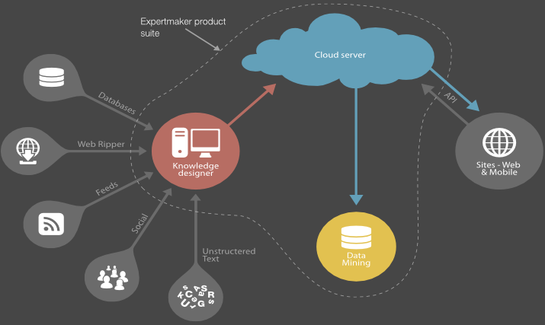
Expertmaker产品
一、凡客诚品

Slide 6
Expertmaker产品
一、凡客诚品
1、Knowledge designer工具包
下载到本地计算机，人工智能的桌面解决方案，包括不同的人工智能技术、解决者、创建搜索解决方案的大量功能。
数据和信息储存在Databases中，Expertmaker能够与各种各样的数据源工作，工具包中包含大量的提取、管理、转变、操纵和分析数据的功能。提供方法可视化数据，还提供大量数据挖掘支持。
2、Cloud server人工智能服务器
提供简单的发布培训功能和预览解决方案
提供非常快性能的生活解决方案分布式架构和并行计算硬件。
3、Sites-Web&Mobile应用程序接口
提供一个简单的使用基于REST的web服务添加了功能和精度的创新用户界面。
4、Data Mining数据分析和挖掘
提供统计分析和数据挖掘功能。

Slide 7
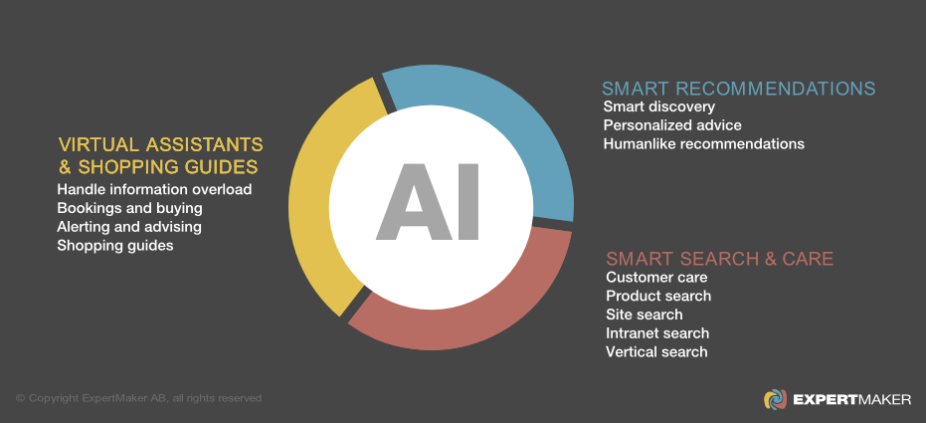
解决方案概述
智能推荐
虚拟助理和购物指南
智能搜索和关怀

Slide 8
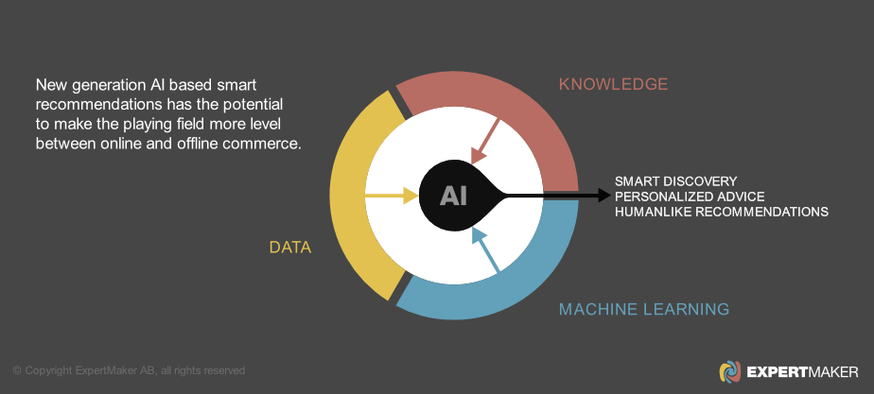
智能推荐
缺乏质量好的产品推荐是人们不愿意在线购物的一个重要原因。
新一代人工智能基于智能推荐在线上线下商务中有更多发挥潜力。
数据、知识、机器学习通过Expertmaker提供的一个完整的人工智能平台创建新一代的在线建议，如智能发现、个性化建议、人性化建议。

Slide 9
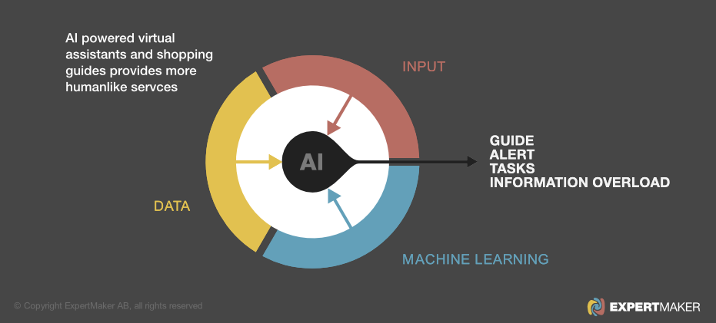
虚拟助理和购物指南
互联网提供了大量过载信息和复杂的购买决定。
强大的人工智能虚拟助理和购物指南提供更多人性化的服务。
数据、输入、机器学习通过人工智能平台提供购物指南、警告（如银行账户，提醒问题和机会）、任务（根据偏好智能获取，预定或购买）、处理信息过载（通过信息重要性优先挑选）。

Slide 10
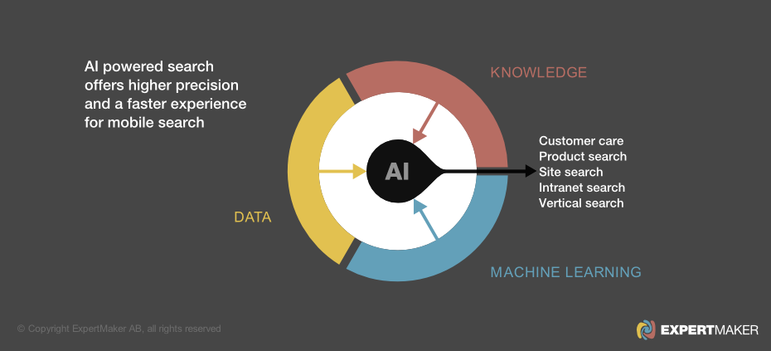
智能搜索和关怀
智能搜索和客户关怀是关于精度,能够描述以一个超级简单的方式，以单一的搜索获得结果。
人工智能强大的搜索为移动搜索提供更高的精确度和更快的经历。
数据、知识、机器学习通过人工智能平台使得客户关怀、产品搜索、网站搜索、内部网站搜索、垂直搜索智能化。

Slide 11
Expertmaker产品特征
一、凡客诚品
Expertmaker的产品套件提供了,非常容易使用强大的工具、技术来创建新一代的在线服务:
简单的使用建模工具
文本分类
预测
优化
推理
机器学习
数据挖掘

Slide 12
Expertmaker产品套件提供的新好处
一、凡客诚品
使个性化的高精度的推荐、建议和发现、强大的个人助理成为可能
容易使用(没有编程或技术知识需要)
人们和专家可以培训解决方案
可能的新的更好的用户体验
广泛的数据挖掘的可能性

Slide 13
Expertmaker的高灵活性
一、凡客诚品
Expertmaker的产品套件提供了非常高的灵活性:
这个工具箱是很容易使用,并且可以处各种各样的问题。
它可以处理非常复杂的问题。
很容易把它安插到你的各种表示层,现有的店面,CMS等等。

Slide 14
谢谢！
营销案例分析

